Slide 1

KINH TẾ HỌC ĐẠI CƯƠNG Chương 5. Cung và chi phí GV: ThS Nguyễn Quốc Thắng

Slide 2

Quyết định sản lượng của mỗi hãng trong ngắn hạn
Cơ sở nào để các hãng ra quyết định sản lượng
Nguyên lý kinh tế của việc đưa ra các quyết định sản lượng

Slide 3
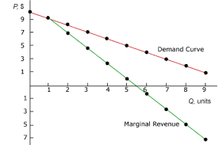
Cơ sở dữ liệu của các quyết định
Doanh thu cận biên MR

Slide 4
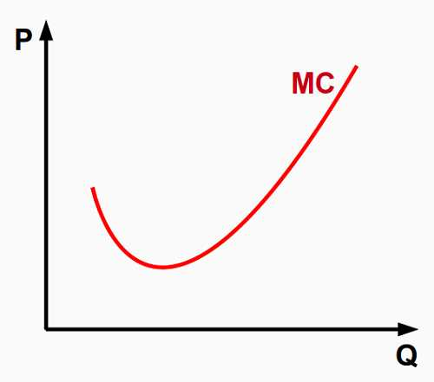
Cơ sở dữ liệu của các quyết định
Chi phí cận biên MC

Slide 5
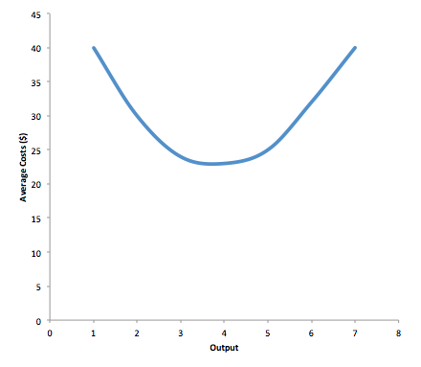
Cơ sở dữ liệu của các quyết định
Tổng chi phí trung bình ATC

Slide 6
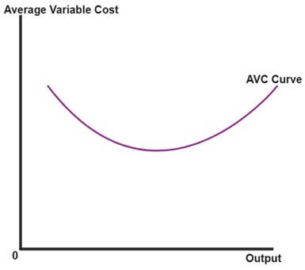
Cơ sở dữ liệu của các quyết định
Chi phí biến đổi bình quân AVC

Slide 7

Nguyên lý ra quyết định
Tính điểm MC = MR
Xác định mức giá P
Lấy P so với điểm hoà vốn và điểm đóng cửa

Slide 8
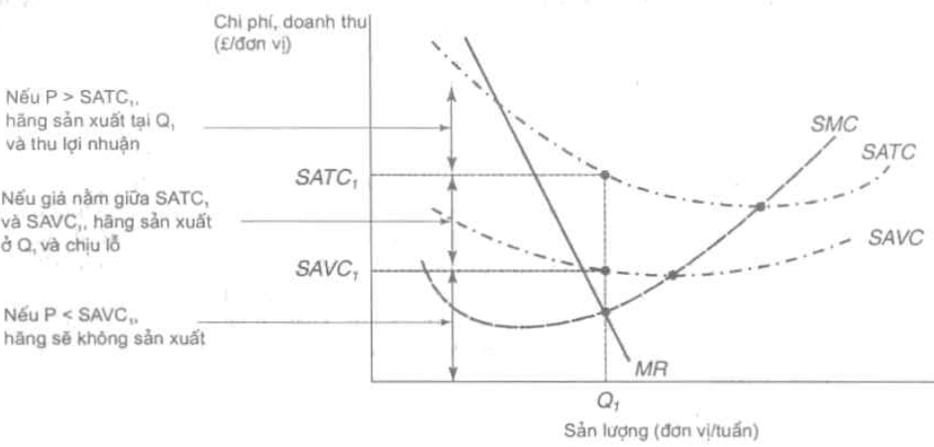
E
MR và MC

Slide 9
P
E
MR và MC

Slide 10
P < SAVC1

Slide 11
P > SAVC1

Slide 12
SAVC1< P < SAVC1

Slide 14


Slide 15
Cảm ơn các bạn đã chú ý theo dõi!

